Slide 1
定密与定密工作

Slide 2
第一节 定密与定密工作
定密的概念
定密工作的内涵
两者间的关系
开展定密工作的原则
我国定密工作的历史与现状

Slide 3
（一）定密的概念
一般来说，定密有狭义与广义之分。
狭义的定密，仅指国家秘密事项的确定，即有定密权的机关单位，根据相关保密法律法规和国家秘密事项范围的规定，对本机关、本单位自己产生的相关事项是否属于国家秘密以及属于何种密级作出准确判断，对具备国家秘密构成要素的事项，经过法定的程序，将其确定为国家秘密，以及确定相应的密级、保密期限和知悉范围，并在其载体上做出国家秘密标志的一种行为。
广义的“定密”，除上述内容外，还包括根据情况的发展变化，依据法定程序，对已确定为国家秘密的事项作出变更和解除的全过程工作。
狭义的定密，只是整个定密工作的起点，是广义定密的一个初始工作环节。

Slide 4
（二）定密工作的内涵
定密工作是一个集合概念。
它既包括对国家秘密的确定、变更、解除等各项具体工作，也包括对具体定密工作的组织和对整个定密工作的监督管理，如健全完善定密体制机制，依法授予定密权限，确定和管理定密责任人，又包括相关机关、业务主管部门和保密行政管理部门对定密工作的指导和监督检查，以及保密行政管理部门对是否属于国家秘密和属于何种密级不明确、有争议事项的定密处理，还包括对定密工作情况的统计分析等。
简单地说，定密工作就是指执行落实保密法第二章和相关定密制度规定的全部工作。

Slide 5
（三）定密的原则
最小化、精准化
权责明确、依据充分、程序规范、及时准确
既确保国家秘密安全，又便利信息资源合理利用

Slide 6
主体合法，是指实施定密的机关单位，必须是保密法律规定或根据规定授予相应定密权限的机关单位；
依据充分，是指所确定的事项必须是法律法规明确规定属于国家秘密的事项；
程序规范，是指定密行为必须符合法定的程序；
定密及时，是指符合国家秘密构成要素的事项一经产生，其产生机关单位必须及时依法将其确定为国家秘密事项。

Slide 7
（四）定密工作的原则
1.定密权力与法律责任相统一
2.定密程序与定密结果相统一
3.主观判断与客观标准相统一
4.秘密形态与事物发展相统一

Slide 8
（五）依法定密的含义
1.定密工作合法
2.定密主体合法
3.定密权限合法
4.定密人员合法
5.定密程序合法
6.定密结果合法
7.密级标志合法

Slide 9
第二节 定密工作的地位与作用
（一）定密工作的地位
定密工作是保密工作的源头和基础，只有把国家秘密定准了，保密工作才有明确目标，保密措施才能有针对性地落实，相关人员才能忠实地履行保密义务，纠正违规行为和追究泄密责任才有法律依据。
定密工作又是一项知识性、规范性很强的工作，不了解相关法律法规，不掌握基本工作程序和方法，也断然做不好定密工作。

Slide 10
（二）定密工作的作用
做好定密工作是维护国家安全和利益的基础
做好定密工作是加强信息管理、适应信息社会发展的必然要求
做好定密工作是维护法律尊严的需要
做好定密工作是机关、单位及相关人员的法定义务
做好定密工作是贯彻保密工作方针的保证

Slide 11
1.维护国家安全和利益的基础
对象是国家秘密
泄露国家秘密会给国家安全和利益造成更加严重的后果
区分国家秘密，切忌将国家秘密事项混同于一般事项，随意扩散

Slide 12
2.加强信息管理、适应信息社会发展的必然要求
信息学角度的国家秘密：一种信息，是一种需要控制在一定时间、一定范围内的特种信息。
信息网络化，网上信息发布
对外合作交流的资料提供

Slide 13
3.维护法律尊严的需要
泄露国家秘密的，都要予以查处，有关当事人都必须承担相应的责任。
及时、准确地确定国家秘密及其密级，是惩罚窃取或泄露国家秘密犯罪分子的重要前提条件，也是给泄露国家秘密者以党纪、政纪处分的必要条件。
在查处泄密案件的过程中，规定了密级鉴定程序。
Notes:
https://v.qq.com/x/page/a01752l5igy.html?ptag=baidu.3g

Slide 14
4.机关、单位及相关人员的法定义务
保守国家秘密是每个公民应尽的义务
一切国家机关、武装力量、政党和社会团体、企事业单位和公民都有保守国家秘密的义务。
各个机关、单位有义务对其公务活动中所产生的国家秘密事项及时定密，使国家秘密事项一经产生就能得到应有的保护。
及时做好定密工作，严格区分密与非密的界限，是各级有关机关、单位的法定义务，也是相关人员必须履行的保密义务。
Notes:
https://haokan.baidu.com/v?vid=17102002731131517987&pd=bjh&fr=bjhauthor&type=video

Slide 15
5.贯彻保密工作方针的保证
认真贯彻保密工作的方针，依法开展保密工作，一个很重要的前提条件是要明确保什么。如果对什么是国家秘密都不明确，就无法确定其保护对象和应采取的保密措施。要确定保密的对象就必须认真做好定密工作，准确确定国家秘密事项及其密级。
“积极防范，突出重点”是保密工作方针的核心。重点部位、重点对象、重点目标。
重点目标又是判定重点部位和重点对象的前提条件。也就是说，认定是否属于重点部位、重点对象，主要是考察其是否经常地、大量地产生国家秘密事项，是否经常地经办、知悉、接触国家秘密事项。所以说，认真做好定密工作，是贯彻保密工作方针，依法开展保密工作的基础。

Slide 16
（三）定密与保密审查的关系
保密审查的定义、审查内容、原则、依据、责任、要求
定密VS保密审查

Slide 17
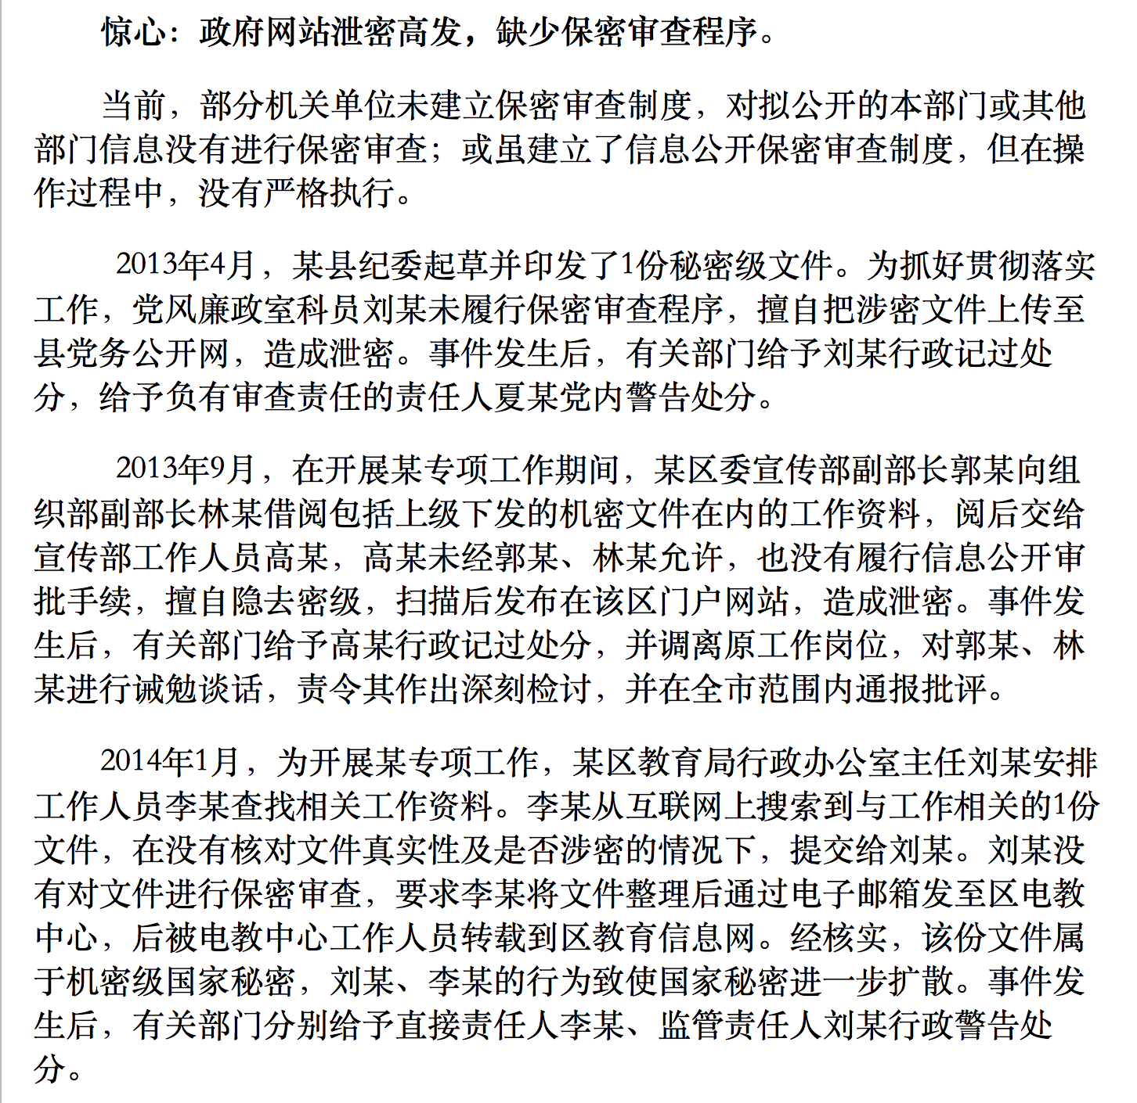

Slide 18
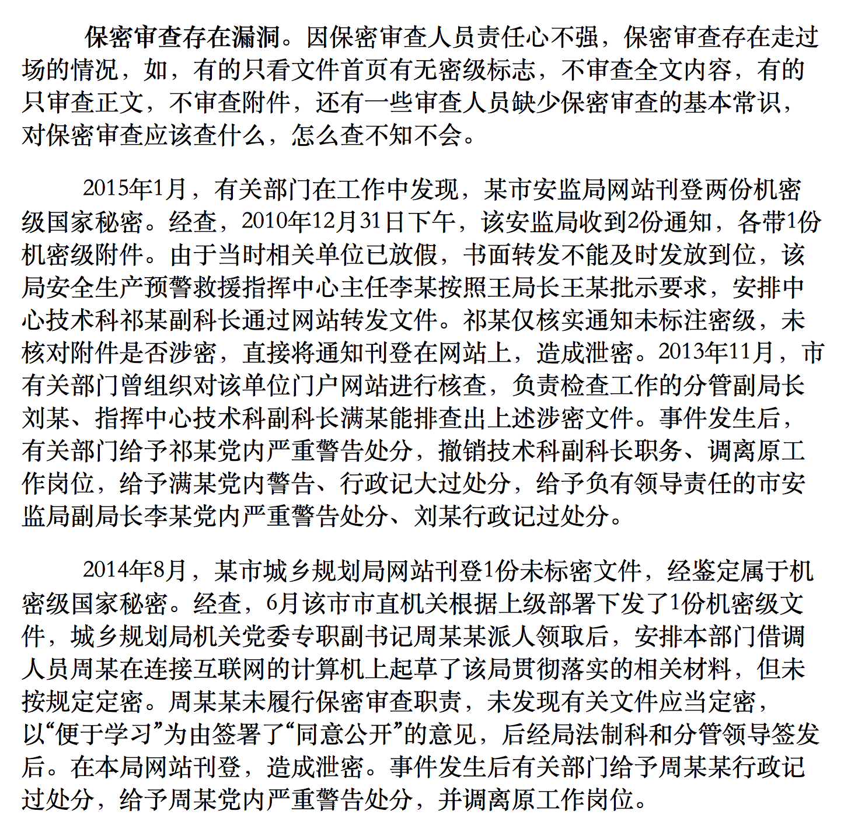

Slide 19
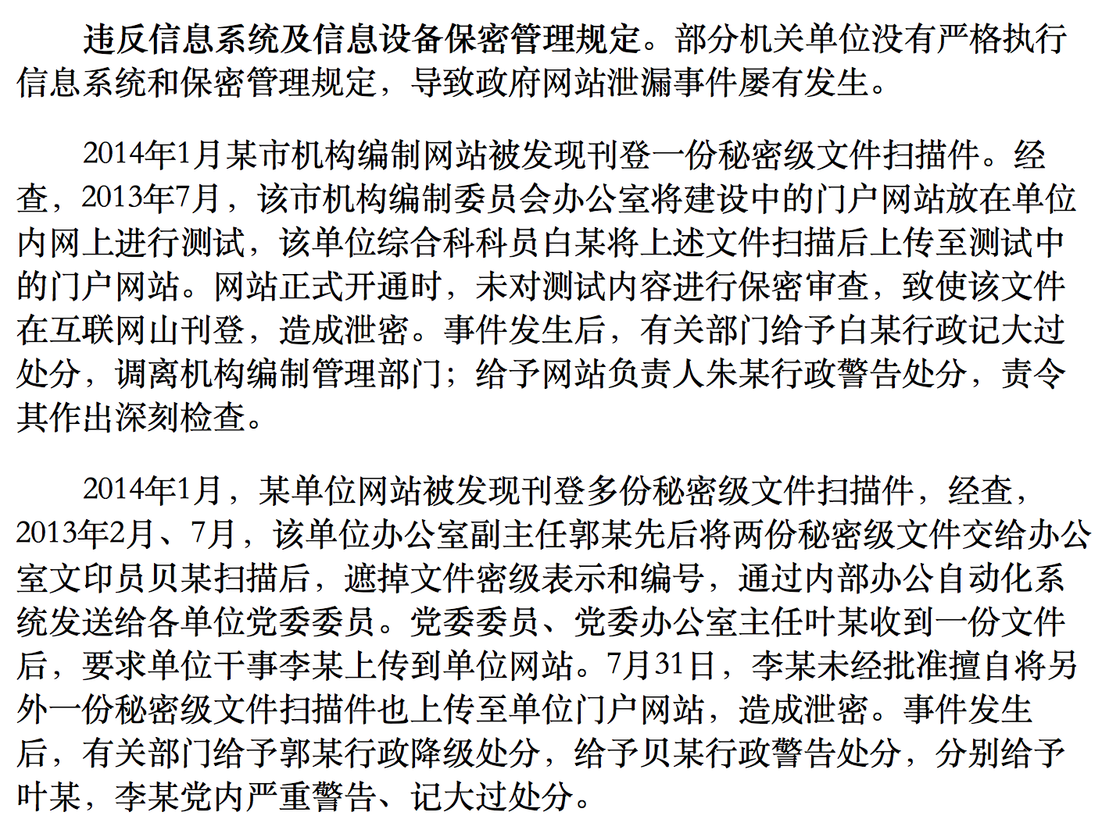

Slide 20
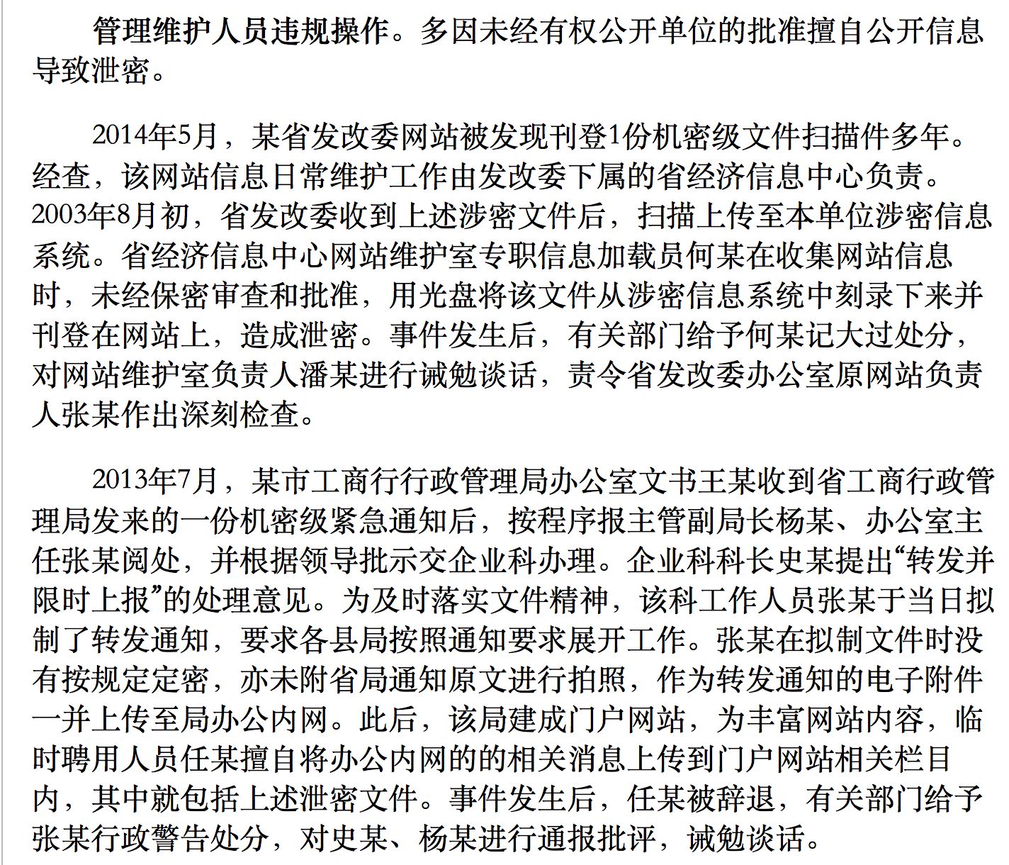

Slide 21
1.保密审查
（1）定义
保密审查，是指行政机关对政府信息是否属于《条例》和《规定》规定的不予公开情形的审核认定。
（2）原则
严格遵守《条例》和《保密法》；
公开信息不涉密，涉密信息不公开 ；
谁公开、谁审查，谁审查、谁负责。

Slide 22
（3）保密审查内容
涉及国家秘密、商业秘密、个人隐私的信息；
政治、外事活动方面的敏感信息；
不宜公开的经济、科技、社会等信息；
未经议决的行政管理事项（公开征集意见的除外）；
未经保密审查的信息、未经解密并准予公开的信息、公开与保密界限不清的信息；
法律、法规规定不予公开的其他信息。

Slide 23
（4）保密审查程序
信息发布单位、信息公开工作机构按照《保密法》规定审查拟公开的政府信息，对于属于涉及商业秘密和个人隐私的政府信息，行政机关在审查时应当征求商业秘密和个人隐私信息权所有人的意见，经单位同意、分管保密工作负责人批准后方可公开；
对拟公开的政府信息本单位不能确定其能否公开时，应当报送有关主管部门或同级保密工作部门进行审查和确定；对是否属于涉密信息把握不准的，要向保密部门咨询；
初步确定需公开的重要敏感信息，要提请本单位或上级保密部门进行保密审查；
经保密审查可以公开的政府信息，要通过多种形式及时公开发布。

Slide 24
（5）保密审查责任
各涉密单位负责人负责组织对本单位予以公开的政府信息进行保密审查；
各涉密单位负责人是信息公开保密审查工作的第一责任人，政府信息公开机构负责人是保密审查的组织实施责任人，保密员是保密审查的直接责任人
公开专业性、技术性强的政府信息要由政府信息工作机构进行审查确认；
未经保密审查公开政府信息或虽经保密审查但因审查不严导致泄密失密的，按《条例》和《保密法》有关规定追究相关人员责任。

Slide 25
（6）保密审查要求
各机关、单位信息公开 的保密审查工作，应当确定分管领导、明确责任部门及负责人、指定审查人员；
各单位要加强政府信息公开保密审查工作，强化上网人员的保密教育和管理，增强其防范意识和保密观念，坚决杜绝上网人员网上存储、处理、传递不得公开的政府信息；
保密审查的过程和结论应当有文字记载。

Slide 26
2.定密VS保密审查（讨论）
主体（资质）
内容（范围）
程序（先后次序）
结论

Slide 27
（四）定密与密级鉴定的关系
1.密级鉴定的内容
2.定密VS密级鉴定
Notes:
http://www.baomi.org/control/generalDetailPage?navigationId=3&repositoryId=3&platFormCode=000007&price=0.5&paperRepositoryId=10044&productId=10044
http://www.gov.cn/gongbao/content/2018/content_5286370.htm
http://www.beihai.gov.cn/11711/tpzt/xxgk/201807/t20180723_1769875.html
https://new.qq.com/omn/20181026/20181026A1K5N6.html

Slide 28
1.密级鉴定的内容
（1）定义
密级鉴定，是指对有关事项是否属于国家秘密以及属于何种密级进行鉴别和认定

Slide 29
《保密法》第四十六条
办理涉嫌泄露国家秘密案件的机关，需要对有关事项是否属于国家秘密以及属于何种密级进行鉴定的，由国家保密行政管理部门或者省、自治区、直辖市保密行政管理部门鉴定。

Slide 30
密级鉴定，是指保密工作部门对于涉及国家秘密的诉讼和非诉讼案件，应办案机关的要求，就该案件中涉嫌涉及国家秘密的事项/信息做出的鉴别和认定。
根据国家法律和司法解释关于案件管辖的分工规定，诉讼案件密级鉴定的提起机关包括：公安机关、国家安全机关、检察机关和法院；非诉讼案件密级鉴定的提起机关包括：党的纪律检查机关、监察机关，还应当包括查处涉密案件的保密工作部门。由于密级鉴定工作的极端重要性，保密工作部门为此投入了大量人力和时间，为办案机关准确查清案情、进而公正适用法律，提供了证据方面的保障。
同时，密级鉴定工作还在客观上维护了案件当事人的合法权益，使当事人的涉密行为免受含糊不清的处理。

Slide 31
（2）内容与结论
密级鉴定的内容包括涉及国家秘密事项的真伪、密级、保密期限、是否解密等。
密级鉴定结论是保密行政管理部门以及检察机关、公安机关、国家安全机关、监察机关等查办案件和法院审理案件的重要依据。

Slide 32
《密级鉴定工作规定》
新《规定》共24条，增加了密级鉴定工作机构、密级鉴定委员会等内容，调整了密级鉴定权限和管辖范围，规范了密级鉴定工作程序。主要修订内容有：
一是明确了适用范围，明确提起密级鉴定的机关为“办理涉嫌泄露国家秘密案件的机关”。
二是调整了密级鉴定权限。根据保密法关于密级鉴定权限的规定，取消了地市一级保密行政管理部门的密级鉴定权限，对国家和省级保密行政管理部门的密级鉴定权限予以明确。

Slide 33
三是健全了密级鉴定工作机构。考虑到密级鉴定专业性强、工作量大，需要专门的机构承担相关工作，因此，明确要求保密行政管理部门应当设立密级鉴定工作机构或者指定专门机构负责密级鉴定工作。同时，要求成立密级鉴定委员会，主要负责对重大疑难或者不明确事项，向保密行政管理部门提供密级鉴定意见。
四是规范了密级鉴定工作程序。对密级鉴定的提起、受理、鉴定和备案等程序进行了规范，增加了复核程序，明确了鉴定期限，要求保密行政管理部门作出密级鉴定结论应当出具密级鉴定书，并对相关人员的回避问题予以规定。

Slide 34
五是确认了危害结果评估。为发挥密级鉴定在泄密后果认定、泄密补救和问题整改等方面的作用，对实践中开展的泄密危害结果评估工作进行了确认，规定保密行政管理部门可以根据需要，组织对国家秘密泄露后已经或者可能造成的危害进行评估。
六是规定了法律责任。明确了相关人员的保密责任，并对密级鉴定工作中违规违法行为的责任追究作出规定。
此外，考虑到实践中存在的情报鉴定和涉军事项鉴定的需求，还对有关事项作出了原则性规定。

Slide 35
2.定密VS密级鉴定（讨论）
密级鉴定的提起机关应当是办理涉嫌泄露国家秘密案件的机关
密级鉴定的对象是被泄露的涉嫌涉及国家秘密的事项
密级鉴定权属于国家和省级保密行政管理部门
Notes:
http://www.gjbmj.gov.cn/n1/2019/0227/c409092-30905085.html

Slide 36
作 业
要求：每个小组选择一个案例（不能重复），介绍每一个案例的产生背景及相关内容，提出自己的观点，并予以论证阐释
3月22日课堂展示
“土壤污染数据”是不是“国家秘密” ？
“胡士泰案” 泄露的是“国家秘密”还是“商业秘密”？
“云南白药”配方是不是“国家秘密”？
中国航天科技集团张小平跳槽事件是否泄漏国家秘密？
黄埔造船厂内造船与泊船的情况是不是国家秘密？

